Slide 1
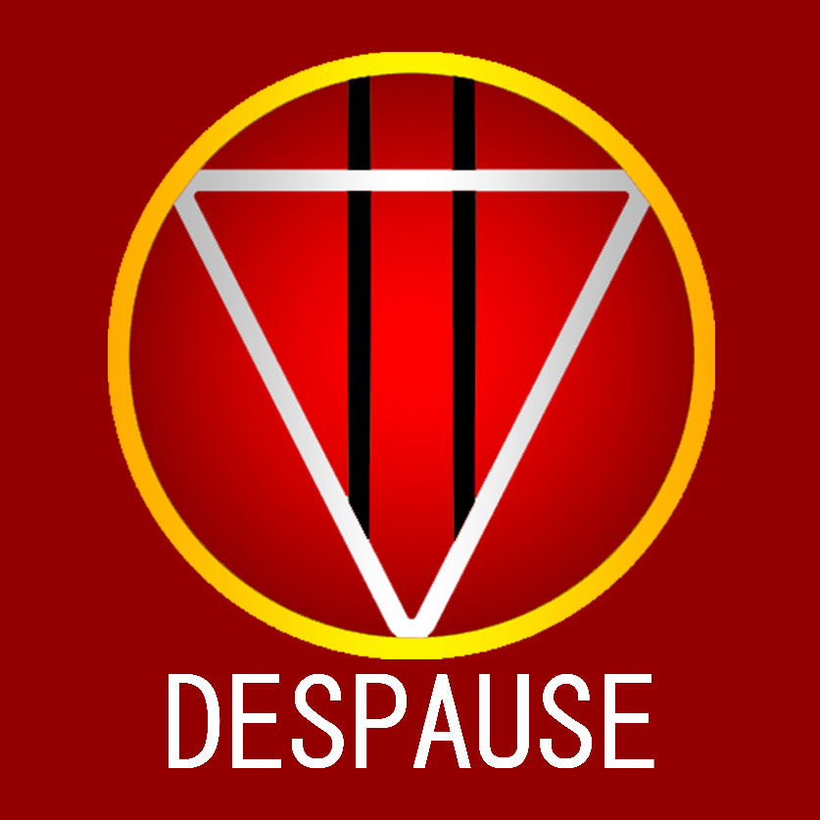

Slide 2



Sumário
WORC
Integrantes ...03
Logotipo/Logomarca ...04
História ...05
Mecânicas ...06
Diferencial do Jogo ...07
Desenvolvimento ...08
Público Alvo ...09
Orçamento ...10
Contatos ...11

Slide 3




DESPAUSE –
Integrantes
Marcos Cortez
Artista e Programador
Vinícius Paes
Game Designer e Programador

Slide 4

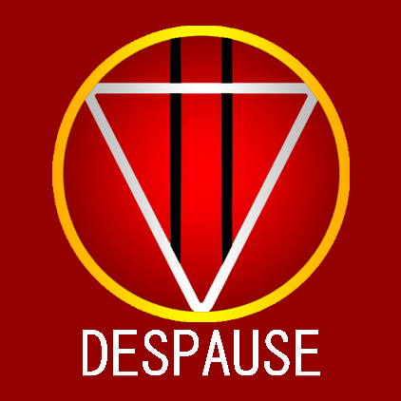
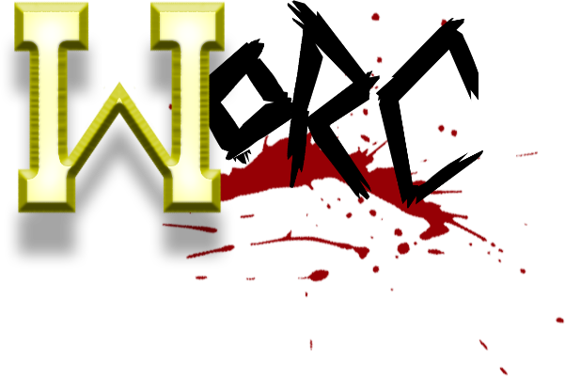
DESPAUSE –
Logotipo/Logomarca
Logo do Jogo
Representa o jogo WORC, trazendo em sua escrita o W com um design conservador seguido de Orc com uma escrita rabiscada e disruptiva, com o objetivo de entender WORC como um clássico jogo de estratégia com conceitos não apresentados anteriormente em jogos do estilo.
DESPAUSE Variação
Representa a DESPAUSE como empresa e desenvolvedora de WORC, como em documentos, foto de perfil e posts em redes sociais, etc.
Variação feita utilizando as cores presentes na logo do jogo.

Slide 5
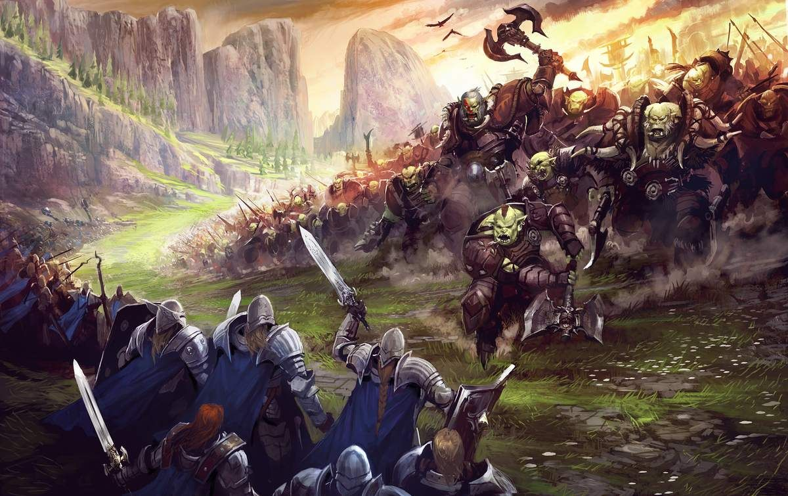
DESPAUSE –
História

Slide 6
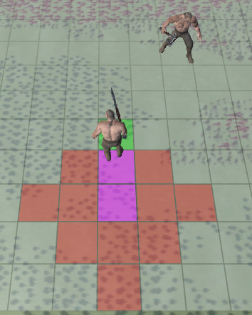
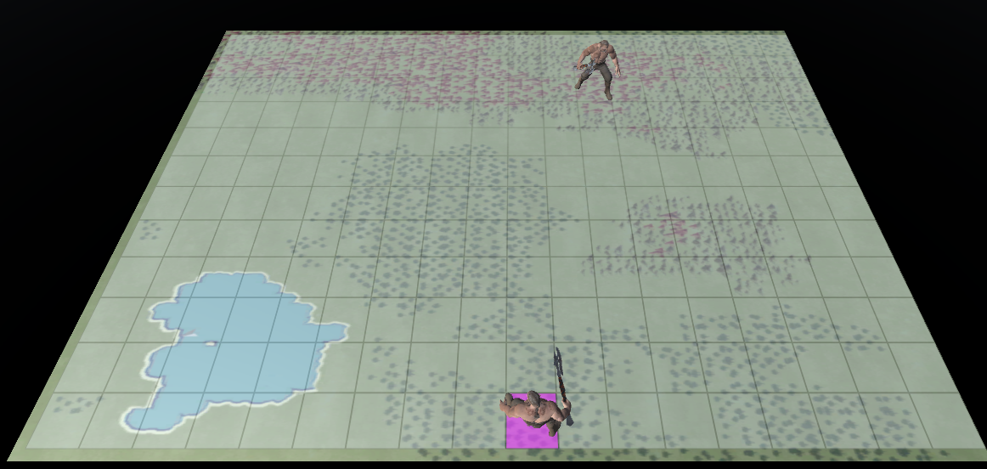
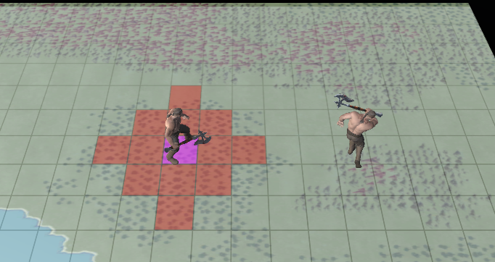
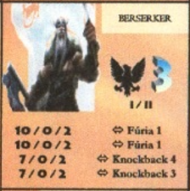
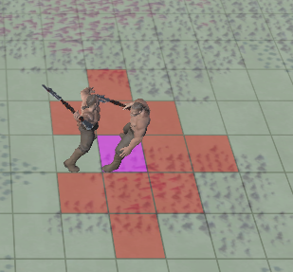
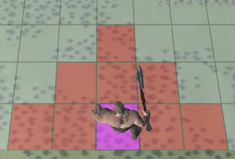
DESPAUSE –
Mecânicas

Slide 7
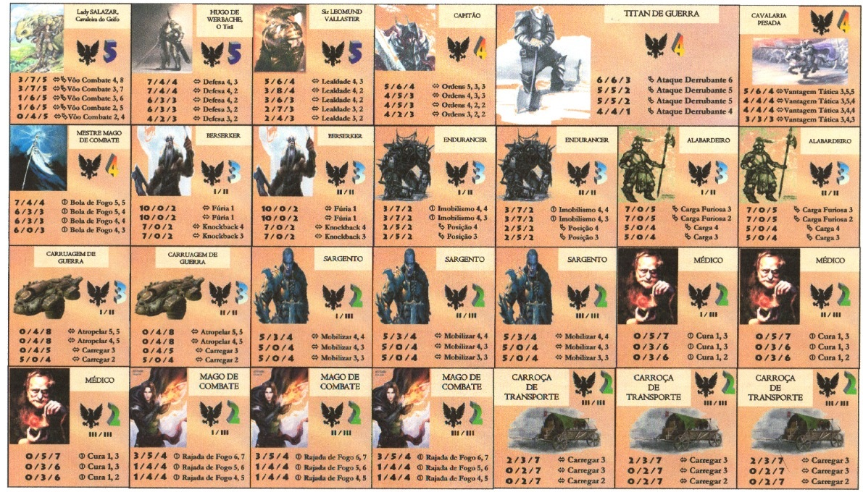
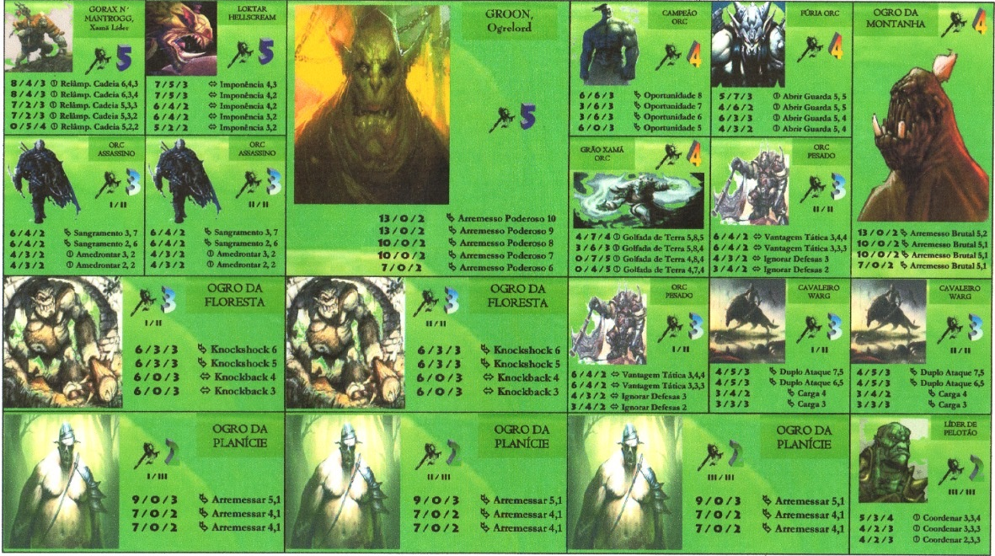
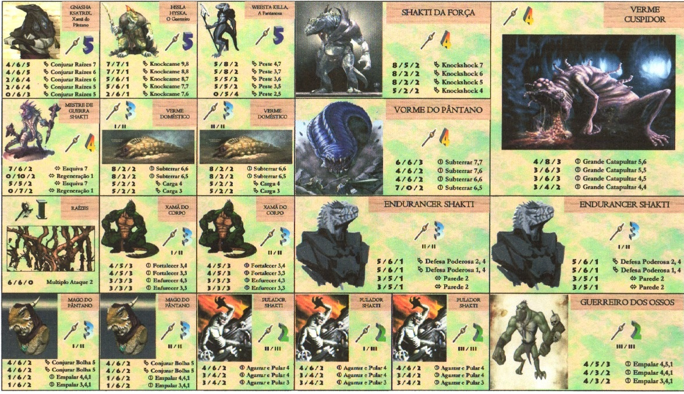
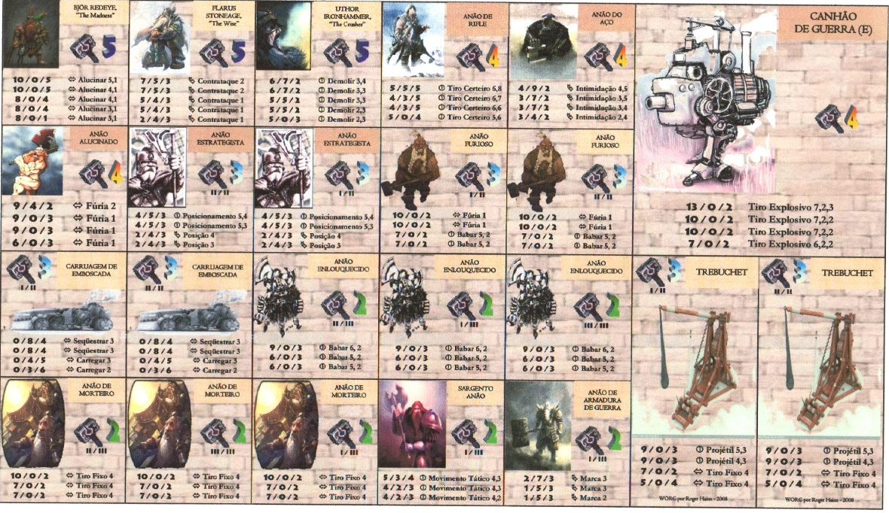
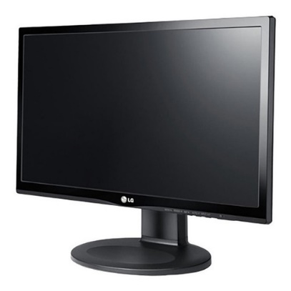

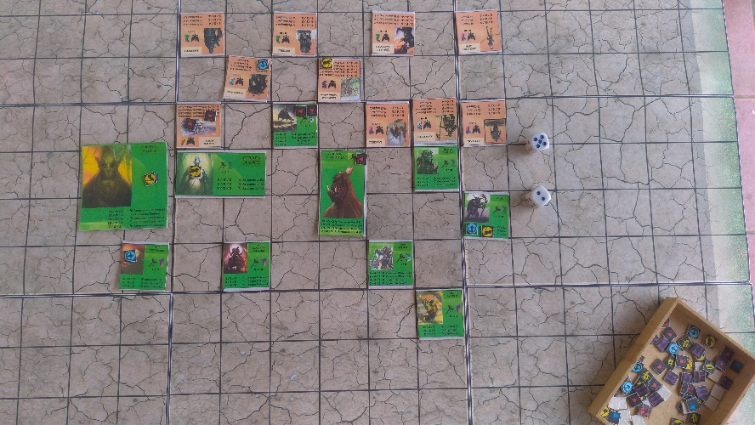
DESPAUSE –
Diferencial do Jogo

Slide 8






DESPAUSE –
Desenvolvimento e Distribuição
Desenvolvido em:
Unity
Photoshop
ZBrush
FL Studio
Audacity
Publicado em:
GameJolt.com

Slide 9

DESPAUSE –
Público Alvo

Slide 10
DESPAUSE –
Orçamento
R$ 50.000,00
R$ 98.000,00
R$ 48.000,00

Slide 11
Contatos
Marcos Cortez
(15) 98158-8023
maedupereirafilho@gmail.com
Vinícius Almeida
(15) 99745-3211
hatz.contato@gmail.com

